Slide 1
Neural Nets
Welke stappen doorlopen?
Initialiseer parameters
Matrix vermenigvuldiging: Forward propagation
Activation functions
Cost functions
Backpropagation & update parameters

Slide 2
Initialize Parameters

Slide 3
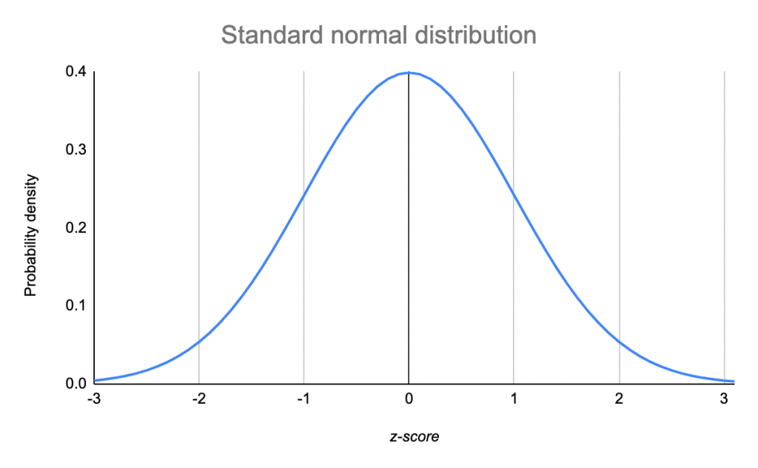
Initialize parameters
Gewichten initialiseren op een begin waarde, wat is een goede startwaarde?
Waarom?
Voor nu:
Kleine random getallen
Bijvoorbeeld tussen -1,1
Gaussian distribution
https://www.deeplearning.ai/ai-notes/initialization/
Bijschrift

Slide 4
Activation functions

Slide 5
Waarom activatie functie?
Non-lineariteit
Hidden layers vallen weg als alles lineair is
Anders doe je in feiten gewoon lineaire regressie

Slide 6
Softmax
Vaak gebruikt in de laatste laag in multi-class classificatie vraagstukken.
Zet output om in probabilities

Slide 7
Sigmoid
Vaak gebruikt in de laatste laag in binary-class classificatie vraagstukken.

Slide 8
Tanh
Vaak gebruikt in hidden layers
Is vergelijkbaar met de sigmoid functie maar dan tussen [-1,1]
Helpt bij het leren door kruising bij 0 in plaats van 0.5
Bijna altijd beter dan Sigmoid behalve bij Binary-class classification layers

Slide 9
ReLU
Vaak gebruikt in hidden layers
Leert beter dan Tanh & Sigmoid bij hele grote of kleine input

Slide 10
Cost functions

Slide 11
Waarom cost functions?
Indicatie van hoe goed (of slecht?) het model het doet
Error, loss en cost
Error: afstand tussen datapunt en voorspelling
Loss: hoe erg is die afstand? Squared error loss? Symmetrische loss?
Cost: Aggregeren over hele dataset

Slide 12
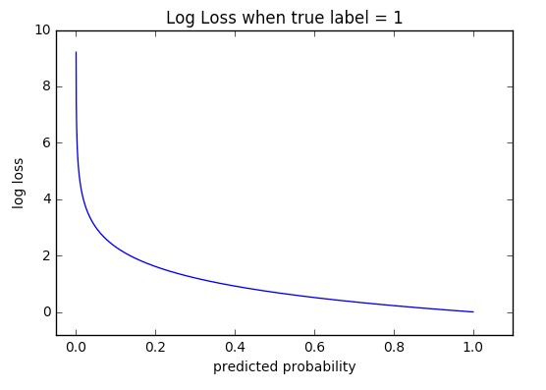
Voorbeelden van Cost Functions
Mean Squared Error: Regression problems
Log loss (cross entropy loss): Classification problems
Bijschrift

Slide 13
Backpropagation
Zie les gradient descent

